Slide 1
MBA
BUSINESS INTELLIGENCE
Resposta Hotel
Prof. Jorge Surian

Slide 2

Hotel

Slide 3
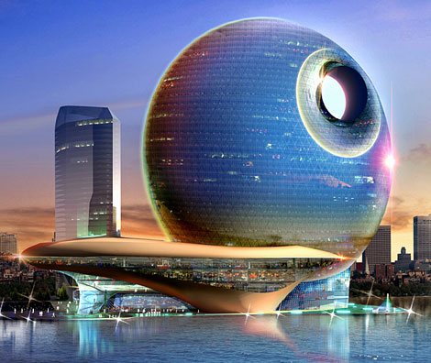
Exercício: Hotel
Criar modelo dimensional para hotel com as seguintes características:
Hóspede: Deve informar nome, local de origem, próximo destino, motivo da viagem e data provável de saída. Um hóspede pode fazer reservas para sua estadia, desde que especifique sua data de chegada e identifique
provável período de estada. Possui quatro tipos de acomodação: Simples, Médio, Suíte e Suíte Master.

Slide 4
Exercício: Hotel
Características (continuação)
Hotel-Resort: Registra o hóspede por apartamento e permite que todos os serviços usufruídos pelo hóspede sejam quitados na conta. Presta vários tipos de serviço, como passeios, entretenimento adulto e infantil, além de prestar vários serviços comuns a esse tipo de hotel. Há serviços inclusos nos pacotes e outros pagos a parte.
Reservas podem ser feitas por agências de viagem.

Slide 5
Exercício: Hotel
Criar modelo dimensional para hotel com as seguintes características:
Os requisitos de negócio de acordo com o tomador de decisão são:
Analisar o faturamento em vários períodos de tempo, por motivo da viagem e pelo meio de transporte utilizado.
Faturamento por agências.
Faturamento por profissão do hóspede.
Faturamento por tipo de apartamento.
Análises de Serviços por:
Em viagens de Negócio: Consumo no bar.
Em viagens a passeio: Frigobar.
Em viagens a passeio: Serviço de Creche.

Slide 6
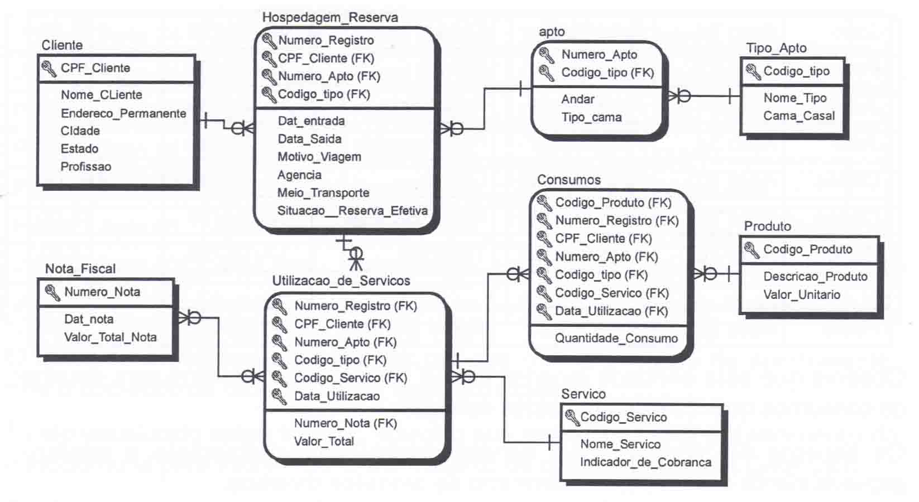
Exercício: Hotel
Admita a existência de um sistema de gestão do hotel, que registre a estadia do hóspede armazenando os dados em sistema específico que possui as seguintes tabelas:

Slide 7
Exercício: Hotel
Premissas
O modelo relacional poderá ser alterado, mas isso impactará o projeto, portanto alterações devem ser cuidadosamente justificadas.
Assim o modelo dimensional não deve ser restrito a pré-existência de algum dado específico, mas que alterações no ERP sempre causam impactos e não garantem dados do passado.
Aspectos inerentes ao processo de ETL não devem ser restritivos ao projeto.
Devem ser justificadas as escolhas de dimensões, hierarquias e métricas adotadas.

Slide 8
Hotel

Slide 9
Hotel
Descrição do Negócio
Trata-se de um hotel com vários apartamentos. Por sua vez existem quatro tipos distintos de apartamentos: Simples, Médio, Suíte e Suíte Master.
O hotel além dos serviços comuns (restaurante, lavanderia, copa e serviços de quarto) possui bar, sauna, salão de beleza, piscina, lojas de variedades regionais, quadras de tênis, salão de convenções, sala de ginástica e atividades de recreação adulta e infantil. Trata-se de um autêntico resort, com toda infra-estrutura necessária.
Alguns serviços são gratuitos, enquanto outros são cobrados conforme sua utilização.

Slide 10

Passo Um: O Processo
Regras de Negócio
Hóspede: Deve informar nome, local de origem, próximo destino, motivo da viagem e data provável de saída.
Um hóspede pode fazer reservas para sua estadia, desde que especifique sua data de chegada e identifique provável período de estada.
Hotel: Registra o hóspede por apartamento e permite que todos os serviços usufruídos pelo hóspede sejam quitados na conta.
Reservas podem ser feitas por
agências de viagem.

Slide 11

Passo 1: O Processo
Conta
Todo hóspede ao fechar sua conta paga pelas diárias (serviços prestados pelo hotel) somada a conta de serviços (aqueles não inclusos nas diárias). Ele deve quitar ambas, quando da saída do hotel.
Necessidades Detectadas (Requisitos)
Analisar o faturamento em vários períodos de tempo, por motivo da viagem e pelo meio de transporte utilizado.
Faturamento por agências.
Faturamento por profissão do hóspede.
Faturamento por tipo de apartamento.
Análises de Serviços por:
Em viagens de Negócio: Consumo no bar.
Em viagens a passeio: Frigobar.
Em viagens a passeio: Serviço de Creche.

Slide 12
Passo 1: O Processo
Modelo de Dados do Sistema de Gestão
Ponto de Atenção!

Slide 13
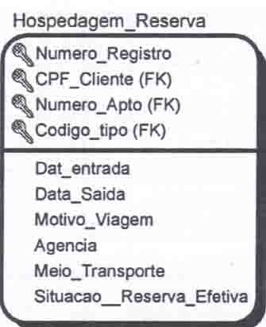
Passo 1: O Processo
Entendendo a gestão...
Hospedagem_Reserva emerge como natural candidata ao registro dos fatos. Observar que um mesmo cliente pode se hospedar em vários apartamentos, por exemplo uma empresa que realize uma convenção no hotel.
O atributo Situação_Reserva_Efetiva serve para indicar hospedagens realizadas ou em andamento e aquelas que são apenas reservas. As reservas não efetivadas podem ser analisadas também, pois retratam negócios que não foram concluídos.

Slide 14
Passo 1: O Processo
Hóspede | Apto | Tipo | Serviço | Data | Valor
Ana | 22 | Comum | Frigobar | 15/12/2006 | R$ 22,00
Beatriz | 35 | Médio | Copa | 15/12/2006 | R$ 32,00
Ana | 22 | Comum | Diária | 15/12/2006 | R$ 150,00
Beatriz | 35 | Médio | Diária | 15/12/2006 | R$ 230,00
Carolina | 25 | Suíte | Diária | 15/12/2006 | R$ 310,00
Carolina | 25 | Suíte | Creche | 15/12/2006 | R$ 45,00
Ana | 22 | Comum | Telefone | 16/12/2006 | R$ 7,00
Ana | 22 | Comum | Diária | 16/12/2006 | R$ 150,00
Beatriz | 35 | Médio | Diária | 16/12/2006 | R$ 230,00
Carolina | 25 | Suíte | Diária | 16/12/2006 | R$ 310,00
Entendendo a gestão...
A utilização dos serviços é apontada na entidade Utilização_de_Serviços, tornando-a outra “candidata” natural a outros fatos necessários.
“Simulando” o conteúdo de utilização de serviços, como se estes estivessem planilhados, teríamos algo como a planilha acima.

Slide 15
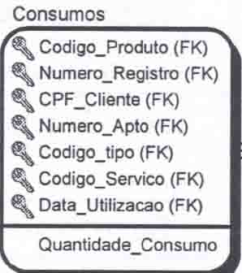
Passo 1: O Processo
Entendendo a gestão...
A entidade Consumos, que indica que produto foi consumido.
Através dessa entidade é possível se identificar hóspede, apartamento no qual está hospedado, qual serviço foi consumido, o que e em que quantidade foi consumido.
Nota-se também que não há valor desse consumo, pois este é resultado do processamento, uma vez que se tem a quantidade consumida, mas seu valor está em produto.
Analisando-se os relacionamentos de consumos com as entidades de produtos e de utilização, percebe-se que consumos se relaciona com as demais tabelas em relacionamentos n x n.

Slide 16

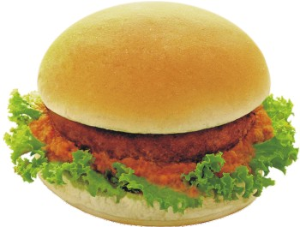
Passo 1: O Processo
Hóspede | Apto | Tipo | Serviço | Data | Produto | Quantidade
Ana | 22 | Comum | de Quarto | 15/12/2006 | Coca-Cola | 2
Ana | 22 | Comum | de Quarto | 15/12/2006 | Sanduíche Especial | 2
Carolina | 25 | Suíte | Restaurante | 15/12/2006 | Jolimont Cabernet Sauvignon | 1
Carolina | 25 | Suíte | Restaurante | 15/12/2006 | Whisky Ballantines | 1
Ana | 22 | Comum | de Quarto | 16/12/2006 | Coca-Cola | 2
Beatriz | 35 | Médio | de Quarto | 16/12/2006 | Água Mineral São Lourenço | 2
Beatriz | 35 | Médio | de Quarto | 16/12/2006 | Misto Quente | 1
Carolina | 25 | Suíte | Restaurante | 16/12/2006 | Cerveja Eisenbahn | 3
Entendendo a gestão...
Primeiramente, uma visão dos consumos...

Slide 17
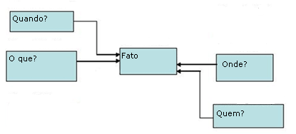
Passo 1: O Processo
Quantos fatos temos?
A presença de três entidades que registram movimentos, levam a direta associação de três fatos distintos: Hospedagem, Utilização de Serviços e Consumo de Produtos.
Cada fato levará a criação de um modelo de negócios, que poderá ser unificado, mais adiante.
Também as Reservas não Confirmadas são um fato sem métrica (o factless, para Kimball).

Slide 18
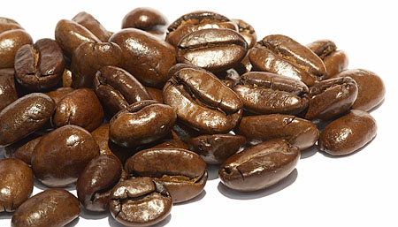
Passo 2: O Grão (Hospedagem)
Parece natural que o grão ideal, nesse caso, seja o valor da hospedagem do cliente num apartamento.
Aparentemente as demais regras de negócio envolvidas (Agência de Viagem; Meio de Transporte e Motivo da Viagem), corroboram essa ideia.
Já os consumos, quer sejam de serviços ou de produtos, são cada item consumido.

Slide 19
Passo 3: As Dimensões (Hospedagem)
Dimensões Naturais
As dimensões naturais são Cliente e Apartamento.
Dimensões de Negócio
Mesmo não estando organizadas em tabelas Agência, Meio de Transporte e Motivo da Viagem, são também dimensões a serem analisadas.
O tipo de apartamento, típica entidade de classificação, nesse caso se transforma numa dimensão autônoma, como sugerem as perguntas iniciais.
Finalmente, a dimensão Data deve aparecer representada, pois nenhuma análise fará sentido, se dissociada da data em que ocorreu.
Chegamos então a sete dimensões: Cliente, Apatamento, Agência, Meio de Transporte, Motivo da Viagem, Tipo de Apartamento e Data.

Slide 20
Passo 4: O Fato (Hospedagem)
Discutindo dimensões...
Será que de fato Tipo de Apartamento é uma dimensão que precise ser representada numa tabela, uma vez que tem apenas 4 tipos conhecidos?
Não! Pode simplesmente ser mensurada na tabela de fatos e daí ser combinada com qualquer dimensão.
Já Motivo de Viagem também apresenta poucas variações. Usualmente são Trabalho, Passeio, Saúde e Outros motivos. Logo, também pode ser representada diretamente na tabela de fatos.
O mesmo ocorre com Meio de Transporte que também apresenta poucas variações, se resumindo a aéreo, terrestre e outros.

Slide 21
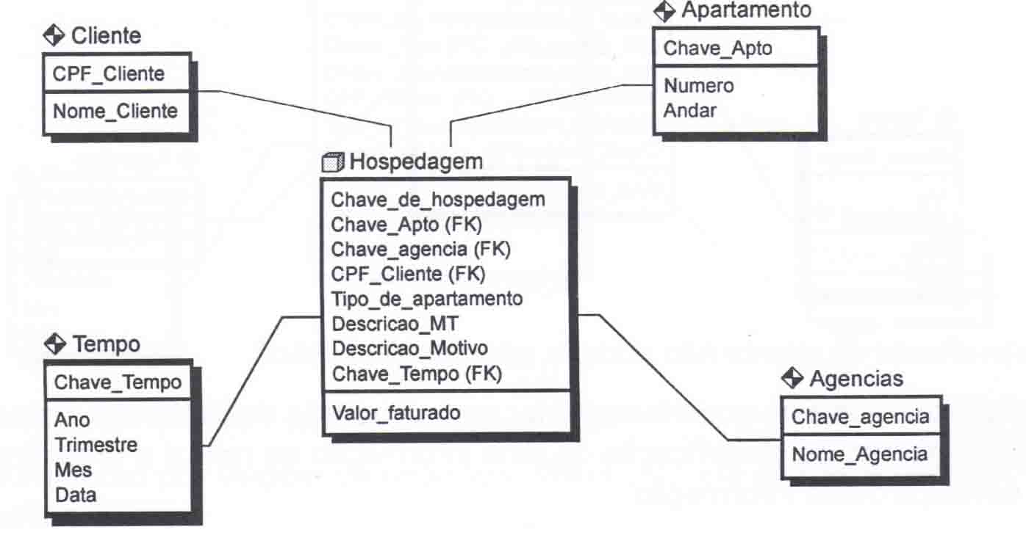
Finalizando Hospedagem
Retomando as perguntas capitais, temos a seguinte situação:
Onde: Nos apartamentos.
Quem: Cliente e Agência.
Quando: Data.
O quê: Cliente (o que é hospedado, ora o Cliente)
Chega-se no seguinte Modelo:
Ponto de Atenção!

Slide 22
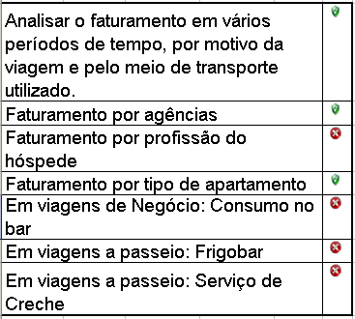
Finalizando a Hospedagem.
Check List de Requisitos

Slide 23
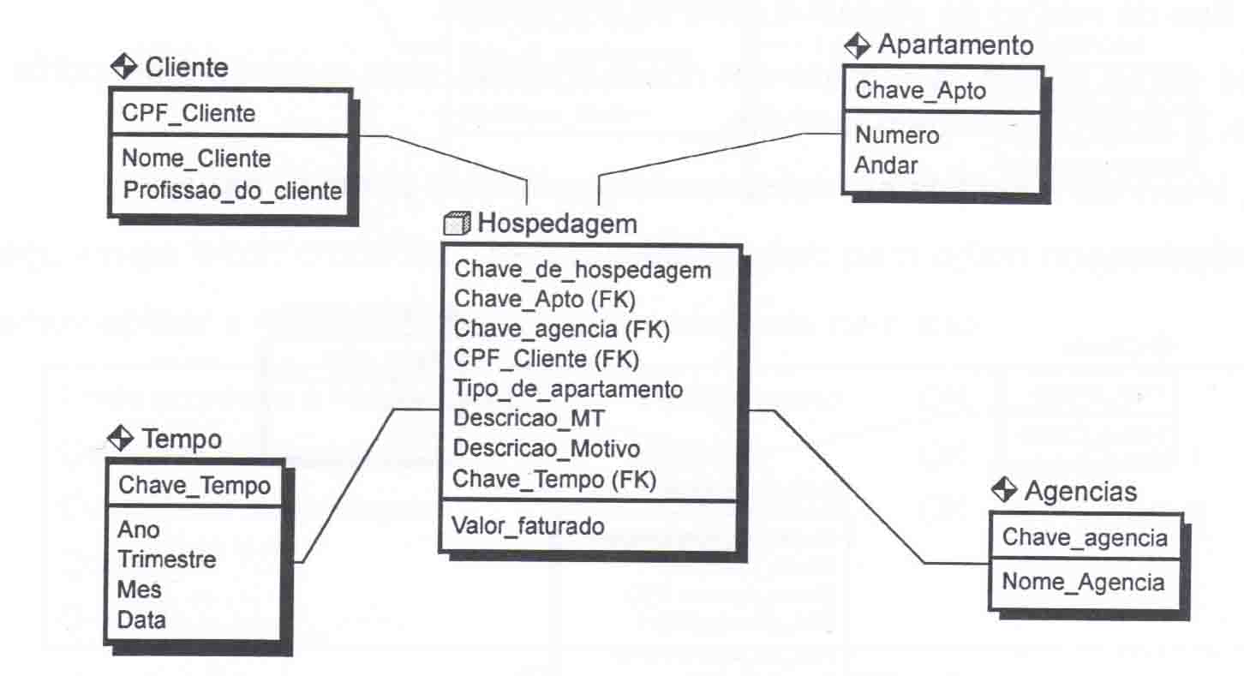
Finalizando a Hospedagem
Percebe-se que a “profissão do hóspede” é um atributo do cliente, gerando novo modelo...
Ponto de Atenção!

Slide 24
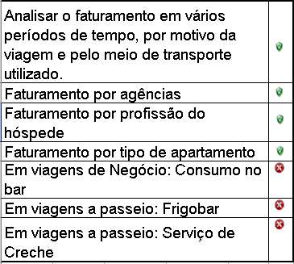
Finalizando Hospedagem
Check List Final da Hospedagem

Slide 25
Passo 2: O Grão (Consumos)
Parece natural que o grão ideal, nesse caso, seja o consumo de cada cliente de algum produto.
Note-se fazer pouco sentido buscar-se apenas solucionar questões como “em passeio gastos com frigobar” ou em “negócios gastos no bar”. Tratam-se de produtos consumidos, tão somente.

Slide 26
Passo 3: As Dimensões (Consumo)
Retomando as perguntas capitais, temos a seguinte situação:
Onde: Nos apartamentos.
Quem: Cliente.
Quando: Data.
O quê: Produto.

Slide 27
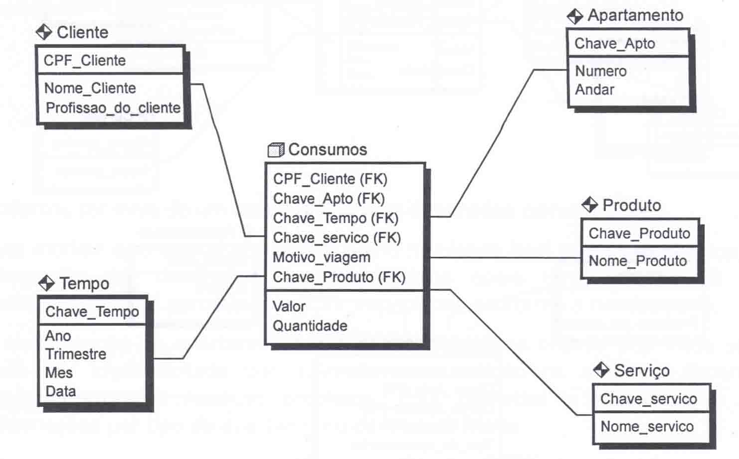
Passo 4: O Fato (Consumo)
Quais medidas?
Quantidade, que pode ser obtida diretamente da entidade consumo. Já o Valor deve ser obtido de produto, tomando-se o cuidado de não esquecer da multiplicação, pois trata-se de um campo calculado.
Chegamos ao modelo de consumo:

Slide 28
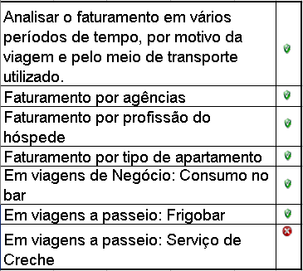
Finalizando Consumo
Check List Final da Consumo

Slide 29
Passo 2: O Grão (Serviço)
Parece natural que o grão ideal, nesse caso, seja o consumo de cada cliente de algum serviço, de forma análoga ao que ocorreu com consumo.
Novamente faz pouco sentido buscar-se apenas solucionar a questão relativa ao serviço de “creche”...

Slide 30
Passo 3: As Dimensões (Serviço)
Retomando as perguntas capitais, temos a seguinte situação:
Onde: Nos apartamentos.
Quem: Cliente.
Quando: Data.
O quê: Serviço.

Slide 31
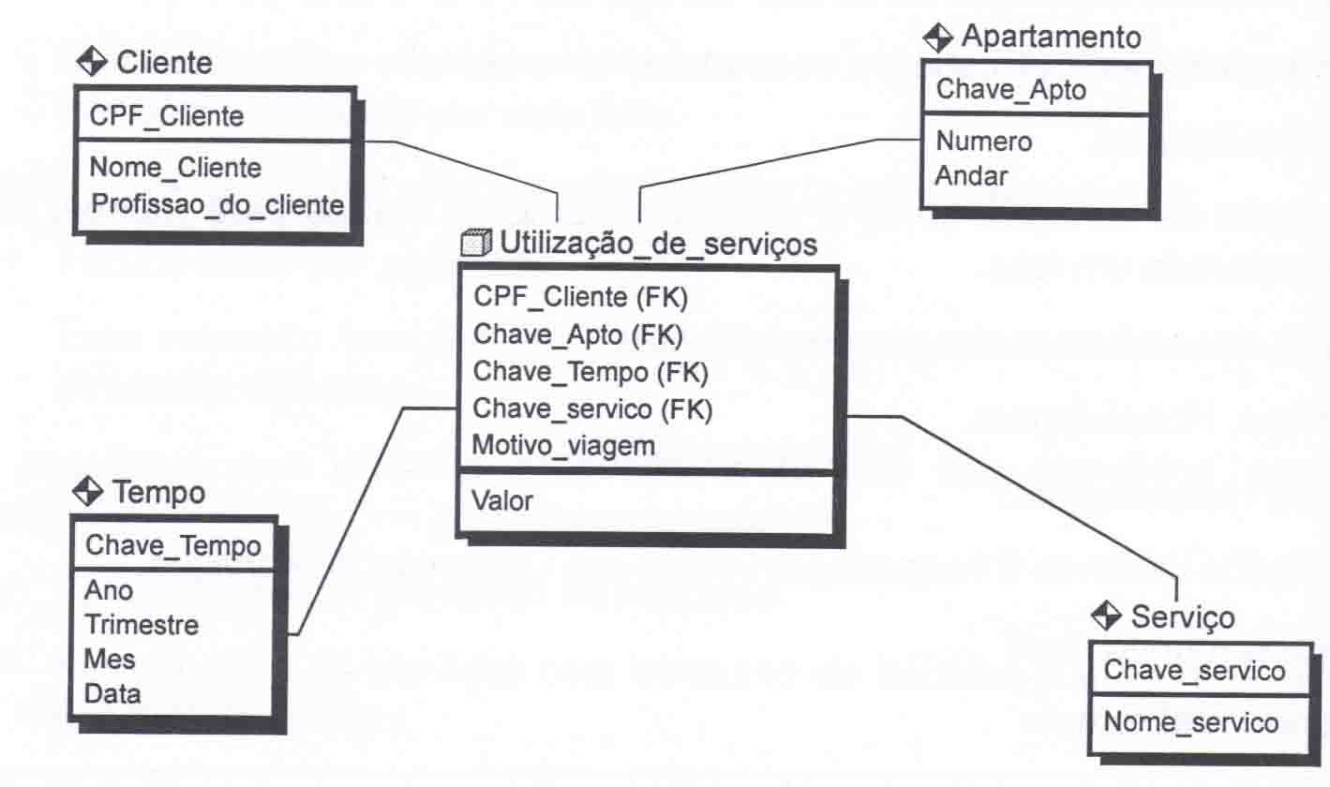
Passo 4: O Fato (Serviço)
Qual medida?
O Valor que ser obtido em Utilização do Serviço.
Chegamos ao modelo de serviço:

Slide 32


Conciliando situações
Na verdade, consumo de serviço ou de produto é algo que podemos gerenciar da mesma maneira. Facilmente podemos constatar isso, observando a similaridade dos fatos Utilização dos Serviços e Consumos. Ora, nada mais natural que os agregarmos todos num mesmo fato, que será exatamente o fato Consumo que passa a retratar de forma indistinta serviços e produtos.
Ponto de Atenção!

Slide 33
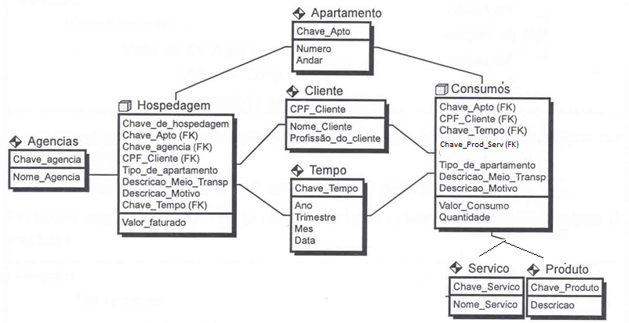
Modelo Conciliatório
Ponto de Atenção!

Slide 34
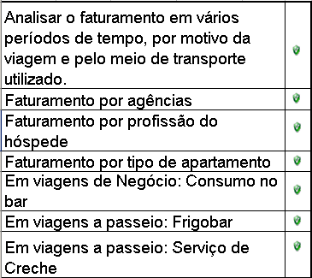
Finalizando Modelo
Check List Final da Consumo

Slide 35

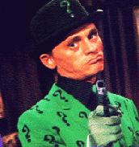
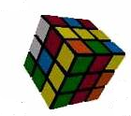
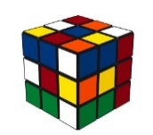
2 Comentários e 1 Questão!
Num esquema de dimensões particionadas, dois ou mais fatos aproveitam mesmas dimensões.
Devemos notar que o tipo de apartamento deve estar nos dois fatos, para se distinguir o consumo por essa dimensão.
Mas, temos um ou dois cubos?

Slide 36
Estudando as Dimensões
Cliente: Profissão
Motivo da Viagem: Trabalho, Passeio, Saúde e Outros
Meio de Transporte: aéreo, terrestre e outros
Serviços: de tabela
Apartamentos: Simples, Médio, Suíte e Suíte Master
Tempo: ano, trimestre, mês e dia
Agência: de tabela
Produto: de tabela

Slide 37
Estudando as Medidas
Faturamento
Valor Faturado
Consumos
Valor dos Consumos
Valor em Serviços
Valor em Produtos
Quantidade Consumida

Slide 38

Um novo problema
O que fazer com situações onde não há consumo, como por exemplo diárias?
Criar um “produto” chamado diárias.
Montar dois modelos.
Ora, a primeira alternativa é apenas um artifício que vai contra a realidade dos fatos. Funciona, mas...
Indo pelo caminho natural chegamos...

Slide 39
Primeiro Cubo
Cliente: Profissão
Motivo da Viagem: Trabalho, Passeio, Saúde e Outros
Meio de Transporte: aéreo, terrestre e outros
Apartamentos: Simples, Médio, Suíte e Suíte Master
Tempo: ano, trimestre, mês e dia
Agência: de tabela
Medida: Valor Faturado

Slide 40
Segundo Cubo
Cliente: Profissão
Motivo da Viagem: Trabalho, Passeio, Saúde e Outros
Meio de Transporte: aéreo, terrestre e outros
Apartamentos: Simples, Médio, Suíte e Suíte Master
Tempo: ano, trimestre, mês e dia
Agência: de tabela
Consumos: da tabelas de produtos e serviços
Medida: Valor Serviços, Valor dos Produtos e Quantidades

Slide 41
3 Comentários e outra Questão!
Mas será que realmente vale a pena misturar serviços e produtos?
E será que vale a pena não avaliarmos reservas canceladas?
E uma chave como CPF preserva a mudança lenta?
Mas, temos dois ou quatro cubos?

Slide 42
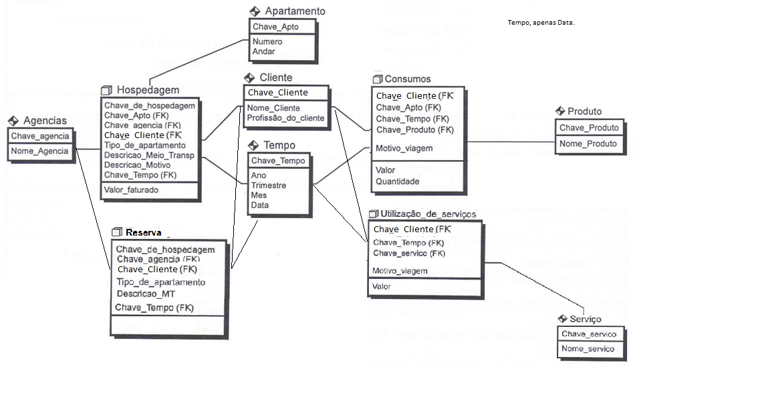


Finalmente a solução

Slide 43
Pet Shop

Slide 44
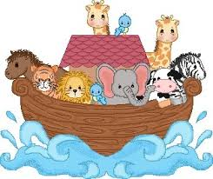
Atividade a ser entregue
Arca de Noé

Slide 45
Estudo de Caso Pet Shop
O conselho de diretores da rede de pet shop Arca de Noé, chamada carinhosamente de ARCA, rede de pet shop especializada em diversos tipos de animais, cuja sede sita no bairro da Vila Mariana, em São Paulo, identificou que sua gestão pode ser alavancadas com a implementação de um sistema de Business Intelligence que aproveite inicialmente os inúmeros dados que seu sistema transacional gera.
Imaginam esses diretores que melhorias no controle dos processos internos e do controle sobre as vendas de produtos e serviços, possibilitarão a expansão da rede e o aumento de sua lucratividade, para tanto estão avaliando opções no mercado de São Paulo para desenvolvimento de uma solução de BI que pudesse integrar a empresa como um todo em sua área gerencial, uma vez que a área operacional está convenientemente integrada.

Slide 46
Estudo de Caso Pet Shop
O CIO da ARCA, o Sr. Norberto de Oliveira Edwarson (“NOE”, como é chamado carinhosamente pelos colegas do conselho de administração), está em busca de uma solução que integre o sistema de gestão da ARCA que, de fato, permita uma real gestão estratégica e não apenas operacional, dos vários aspectos do negócio e auxiliem a companhia para entendimento das necessidades dos clientes e as tomadas de decisão.
O sistema atual contém algumas das funções abaixo:
Raça do animal: O sistema deve apresentar um campo de cadastro da raça do animal e permitir que sejam identificadas a espécie e a respectiva raça. Exemplos: Cão da raça Schnauzer, gato da raça Angorá, ave da raça calopsita, etc.

Slide 47
Estudo de Caso Pet Shop
O sistema atual contém algumas das funções abaixo:
Tipo de animal: O sistema deve permitir a inserção de informações sobre a espécie do animal a ser tratado e/o beneficiado pelos serviços oferecidos pela loja, como por exemplo: Espécie, cor, tamanho, idade, sexo e outros.
Cliente: Nesta seção do sistema, devem ser desenvolvidas funções que
permitam a inclusão de informações acerca do cliente, como CPF, email, telefone, email idade, endereço e o(s) animal(is) que pertence(m) ao cliente.
Forma de pagamento: O sistema deve registrar os 04 tipos principais de pagamento: Dinheiro, cheque, cartão de crédito e cartão de débito.

Slide 48
Estudo de Caso Pet Shop
O sistema atual contém algumas das funções abaixo:
Serviços de Higiene e Embelezamento: Controle de serviços diversos, como tosa e banho.
Serviços de Hotelaria: Controle de hotelzinho, pois os animais podem ficar hospedados, quer seja para tratamento veterinário, quer seja durante viagens de seus proprietários..
Pedidos: O sistema da ARCA registra os pedidos de entrada de produtos, entradas de animais-pacientes e como os pagamentos para esses produtos e/ou serviços deverão ser pagos.

Slide 49
Estudo de Caso Pet Shop
O sistema atual contém algumas das funções abaixo:
Estoque: Controle de movimentação do Estoque, incluindo entradas e saídas dos produtos.
Fornecedores: Nesta seção do sistema, devem ser desenvolvidas funções de controle de aquisição de produtos.
Serviço Veterinário: O sistema necessitará de uma função de agenda para registrar data/hora e tipo de serviço a ser oferecido aos animais e ao clientes do pet shop, registrando sobretudo o código de identificação do cliente e/ou do paciente e o tempo de duração do atendimento.

Slide 50
Estudo de Caso Pet Shop
O sistema atual contém algumas das funções abaixo:
Pagamento de Colaboradores: Aspecto do sistema que controla salários, benefícios e despesas decorrentes dos trabalhos dos funcionários da organização, incluindo 13o e demais características da legislação.
Tipos de serviço e tipos de produtos devem ser registrados e armazenados de forma a demonstrar o estoque (quantidade, validade, localização, descrição e outros) e os serviços oferecidos/realizados num período.
O diagrama conceitual dos processos suportados pelo sistema transacional está apresentado na figura adiante.

Slide 51
Estudo de Caso Pet Shop
O sistema atual contém algumas das funções abaixo:
Pagamento de Colaboradores: Aspecto do sistema que controla salários, benefícios e despesas decorrentes dos trabalhos dos funcionários da organização, incluindo 13o e demais características da legislação.
Tipos de serviço e tipos de produtos devem ser registrados e armazenados de forma a demonstrar o estoque (quantidade, validade, localização, descrição e outros) e os serviços oferecidos/realizados num período.

Slide 52
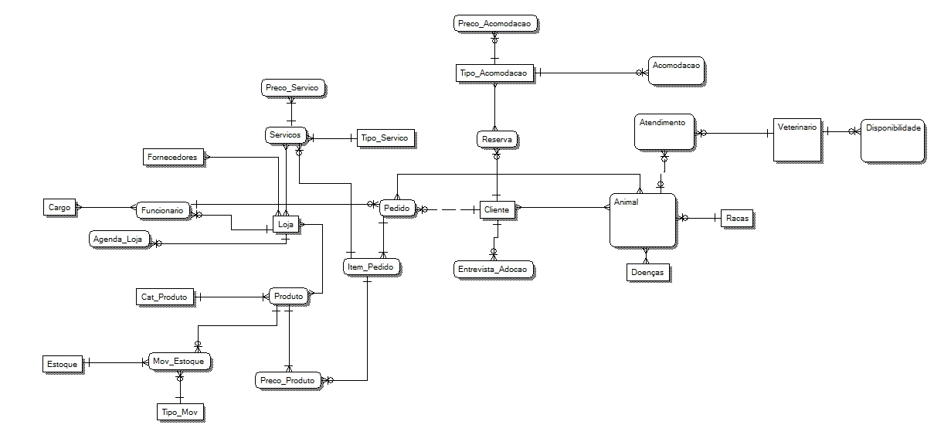
Estudo de Caso Pet Shop
O diagrama conceitual dos processos suportados pelo sistema transacional está apresentado na figura adiante.

Slide 53
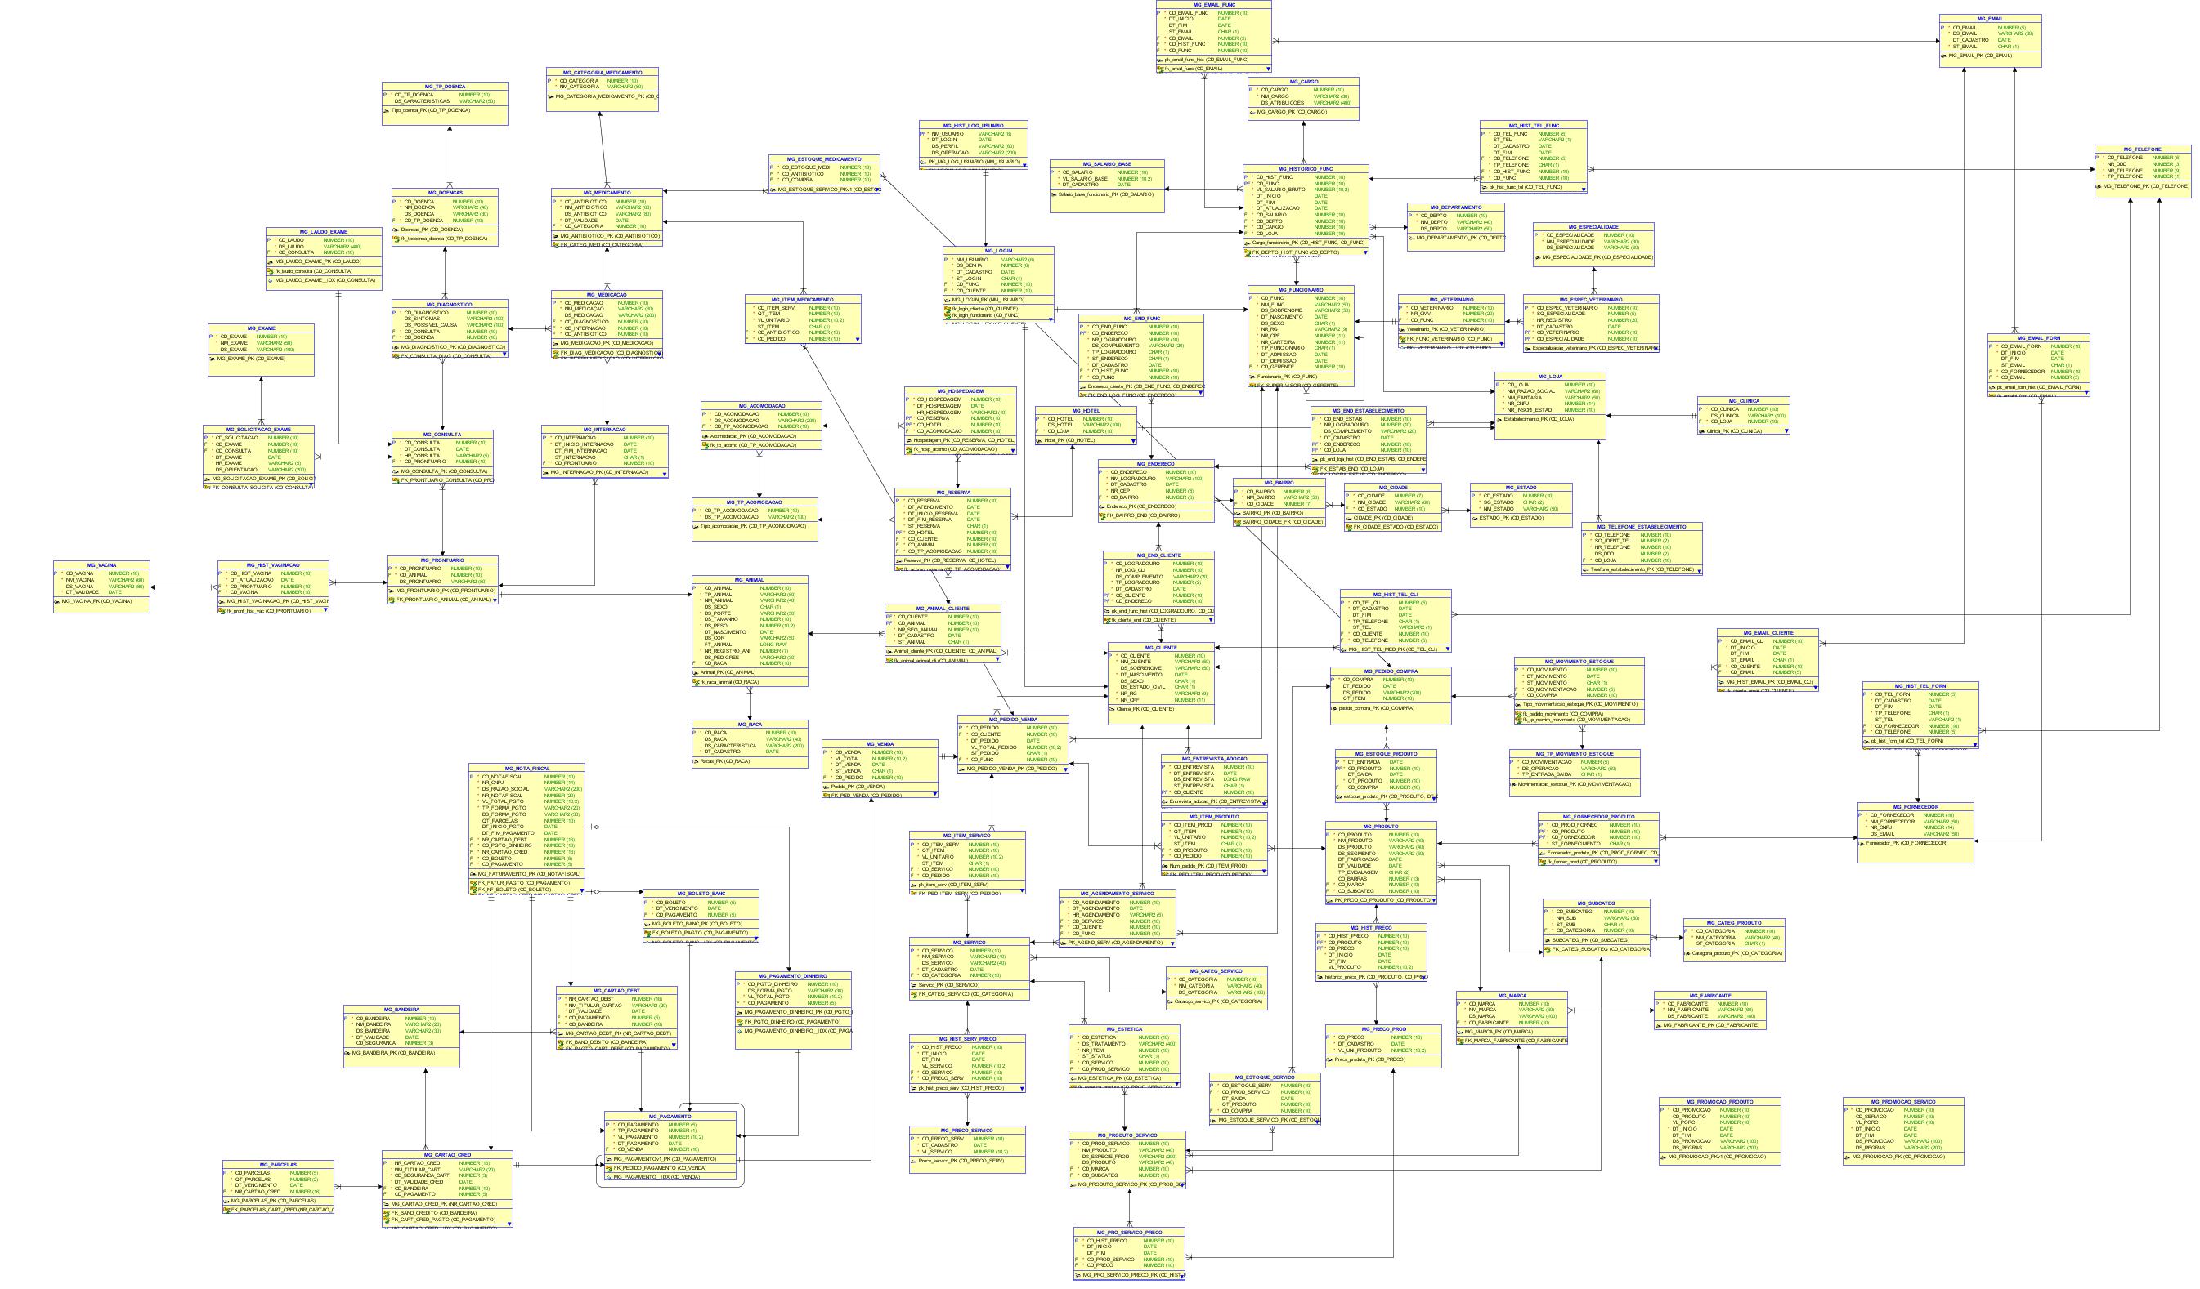
Estudo de Caso Pet Shop
O modelo de dados do sistema é o representado a seguir, podendo ser reformulado de acordo com as necessidades do BI.

Slide 54
Estudo de Caso Pet Shop
Tecnicamente, o Sr. Noé deseja a criação de modelo dimensional que contemple os seguintes aspectos:
a) Identificação de lojas mais rentáveis.
b) Identificação de perfis de clientes relacionados a utilização de serviços e de compra de produtos.
c) Identificação de raças, espécies que mais usam serviços de hotelaria do Pet Shop. (valores e quantidades)
e) Identificação de produtos comercializados (valores)
f) identificação de serviços não veterinários realizados (valores e quantidades)
g) identificação de serviços veterinários realizados (valores e quantidades)
h) identificação de serviços de hotelaria realizados (valores e quantidades)
Inclua qualquer outro aspecto gerencial que julgar necessário.

Slide 55
Estudo de Caso Pet Shop
A ARCA trata separadamente as seguintes funções: Vendas de Produtos; Serviços não Veterinários; Serviços Veterinários e Hotelaria, que são unidades de negócio distintas e independentes, embora funcionando integradas.
A apresentação do Modelo Dimensional sem a modelagem a ele associada implica em sua correção sumária, a menos que existam justificativas embasando a escolha de dimensões, métricas, atributos e outros aspectos inerentes a modelagem. A forma de avaliação nesse caso é a seguinte: perda de 2 pontos por erro grave (por exemplo, omissão de hierarquia, omissão de dimensão), 1 ponto por erro médio (por exemplo, não identificação de atributos importantes ou de métricas adequadas) e 0,5 ponto por erro leve (por exemplo, indicação de atributos ou dimensões sem sentido no negócio).

Slide 56
Estudo de Caso Pet Shop
Caso seja seguida a proposta de Kimball, a pontuação observada será a seguinte:
Estudo do Processo de Tomada de Decisão, que pode estar embasado em técnicas como o BSC ou correlatas. Aceita-se uma visão superficial dessas justificações, pois o foco dessa avaliação é a modelagem e não aspectos de negócios a ela associados. (Valor 1 ponto)
Escolha da granularidade, que deverá discutir a distinção entre produtos e os vários tipos de serviços, justificando a granularidade escolhida.
(Valor 2 pontos)

Slide 57
Estudo de Caso Pet Shop
Justificativa de cada dimensão escolhida. Aceita-se a técnica de negócio (Kimball) ou técnicas menos formais (que-quando-onde-quem). (Valor 1 pontos)
Descrição do(s) fato(s) resultantes da modelagem, incluindo medidas. (Valor 1 ponto)
Indicação dos atributos dimensionais, que devem ser suficientemente detalhados para que se possam obter todos os filtros desejados pelos tomadores de decisão. Não devem ser consideradas soluções que as ferramentas resolvam, como por exemplo a “confusão” entre atributo e dimensão. Cada aspecto deverá ser convenientemente detalhado.
(Valor 2 pontos)

Slide 58
Estudo de Caso Pet Shop
Indicação das hierarquias associadas as dimensões e atributos definidos. (Valor 1 ponto)
Indicação de dimensões afetadas por modificações lentas. (Valor 1 ponto)
Apresentação do modelo final (fatos e dimensões, somente).
(Valor 1 ponto)

Slide 59
Prof. Jorge Surian

